Slide 1


LÉGUMAN
« Un jour, il nous faudra bien répondre à notre véritable vocation,
qui n'est pas de produire et de consommer sans fin, mais d'aimer,
d'admirer et de prendre soin de la vie sous toutes ses formes »
-Pierre Rabhi
<numéro>
Notes:
<numéro>

Slide 2
LEGUMAN
Taking market gardening to the next level
<numéro>

Slide 3
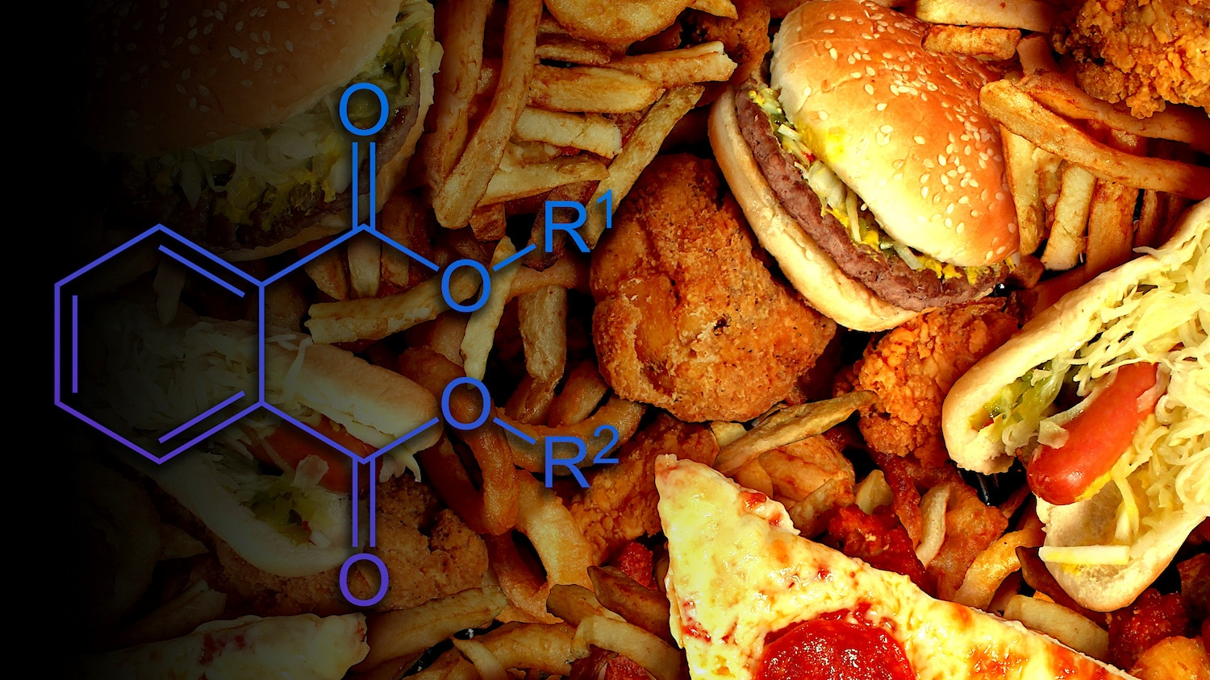
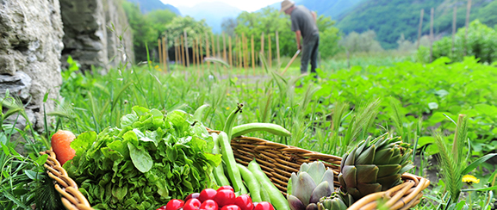
Too much
junk food
Taking the matter into his own hands

Slide 4
The plan
Bring him online
Make him visible to city people
Offer deliveries
Offer card or cash payment

Slide 5
My job
Mobile first
Organic colours
Optimization
SEO

Slide 6

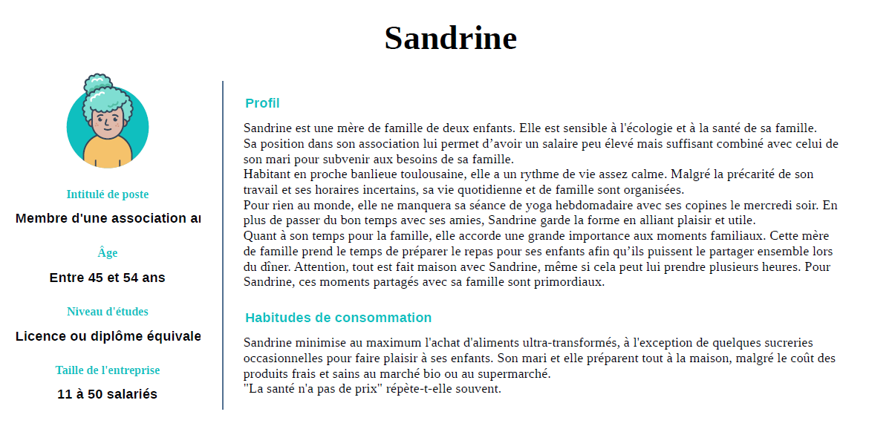
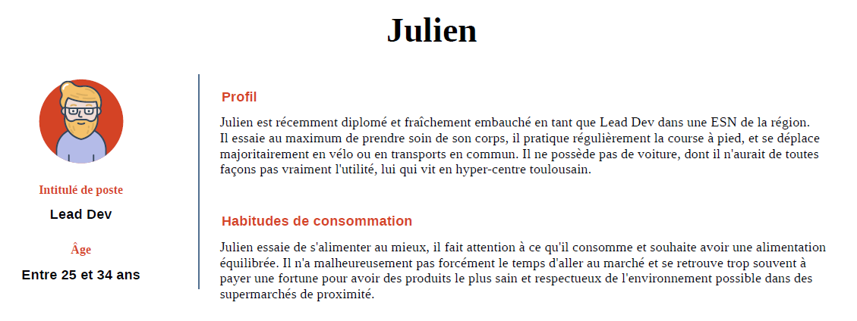
PERSONAS
<numéro>
Notes:
<numéro>

Slide 7
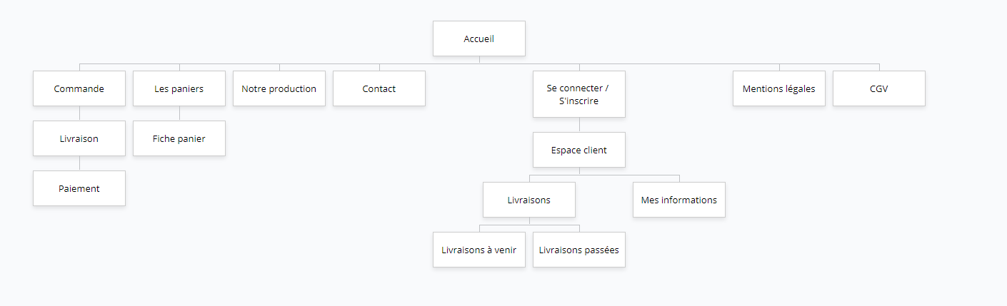
arborescence
<numéro>
Notes:
<numéro>

Slide 8

Moodboard
<numéro>
Notes:
<numéro>

Slide 9

Planche de style
<numéro>
Notes:
<numéro>

Slide 10
Maquette Figma commander un panier
<numéro>
Notes:
<numéro>

Slide 11
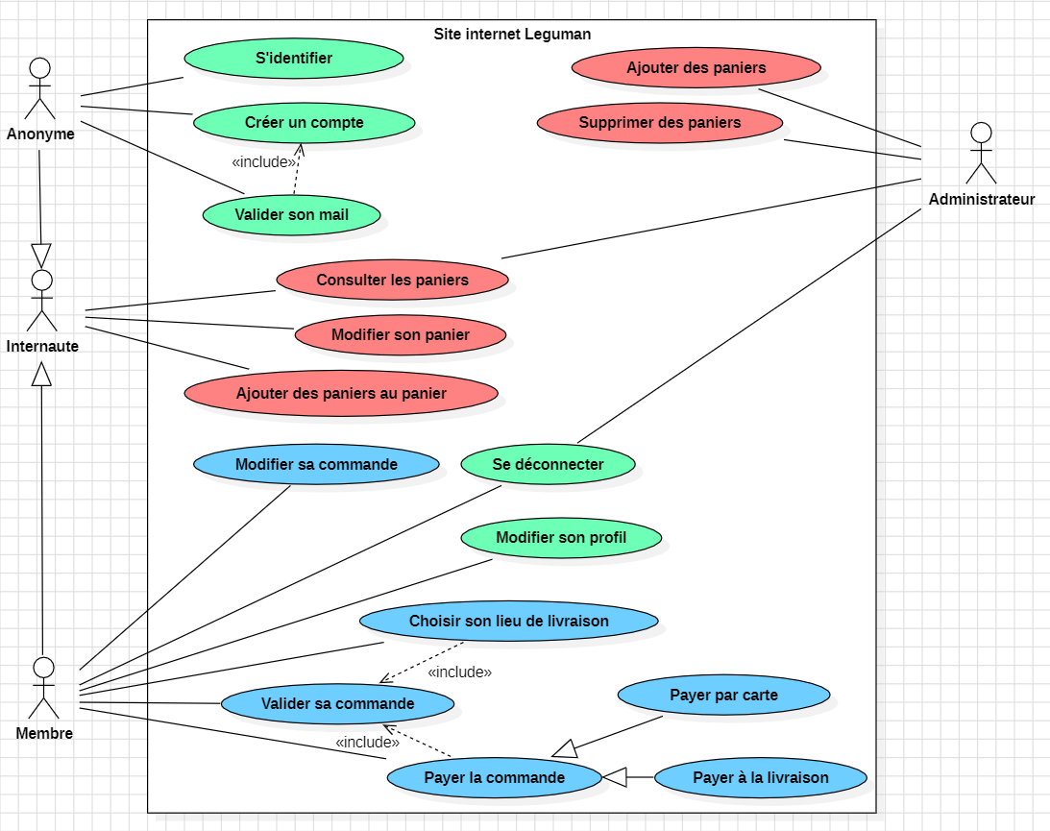
USE CASE
<numéro>
Notes:
<numéro>

Slide 12
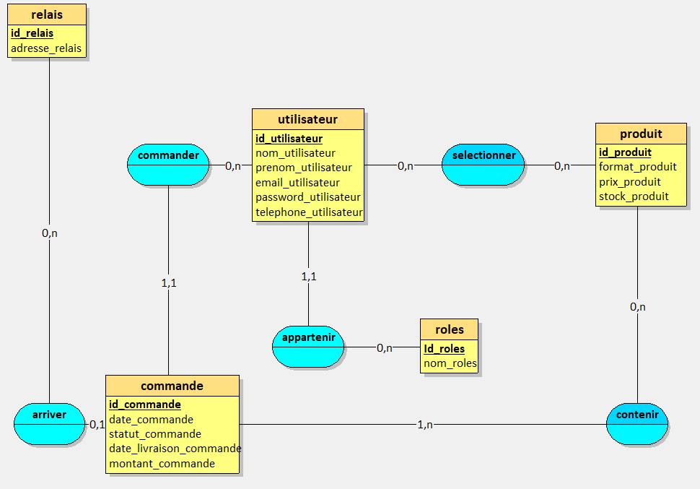
MCD
<numéro>
Notes:
<numéro>

Slide 13
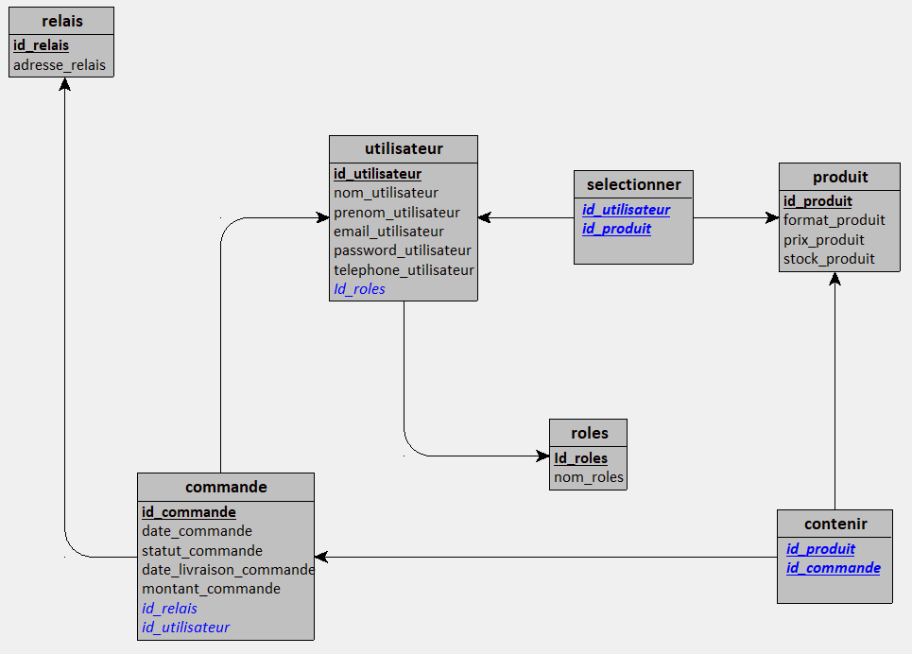
mld
<numéro>
Notes:
<numéro>

Slide 14
Fonctionnalité front
JAVASCRIPT
Le menu burger et le Panier
<numéro>
Notes:
<numéro>

Slide 15
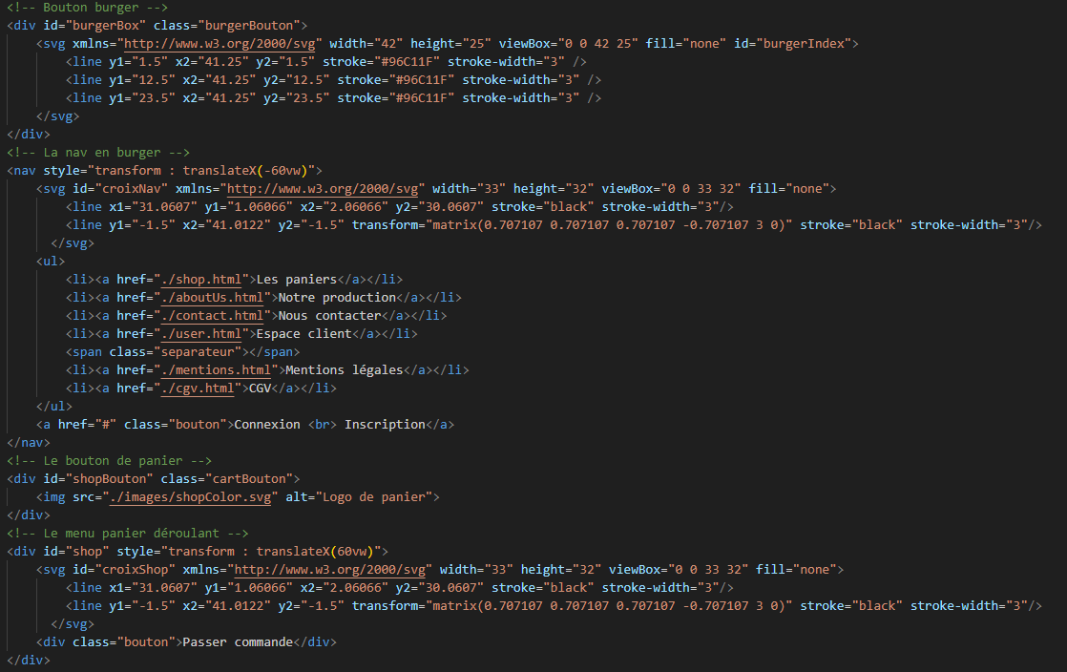
HTML
<numéro>
Notes:
<numéro>

Slide 16
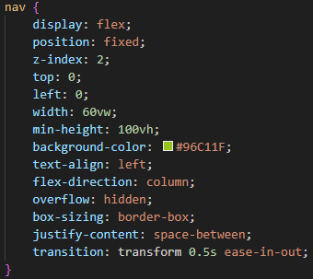
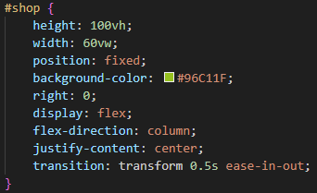
CSS
<numéro>
Notes:
<numéro>

Slide 17
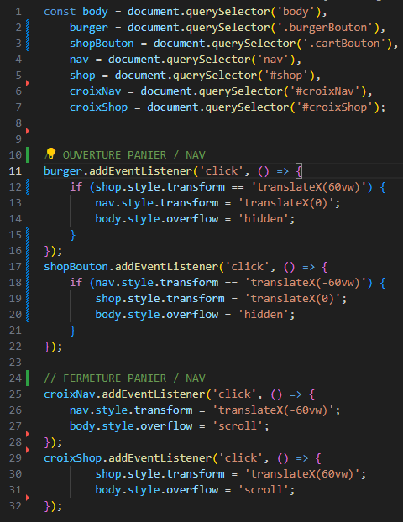
javascript
<numéro>
Notes:
<numéro>

Slide 18
Fonctionnalité BACK PHP
INSCRIPTION / CONNEXION / DÉCONNEXION
<numéro>
Notes:
<numéro>

Slide 19
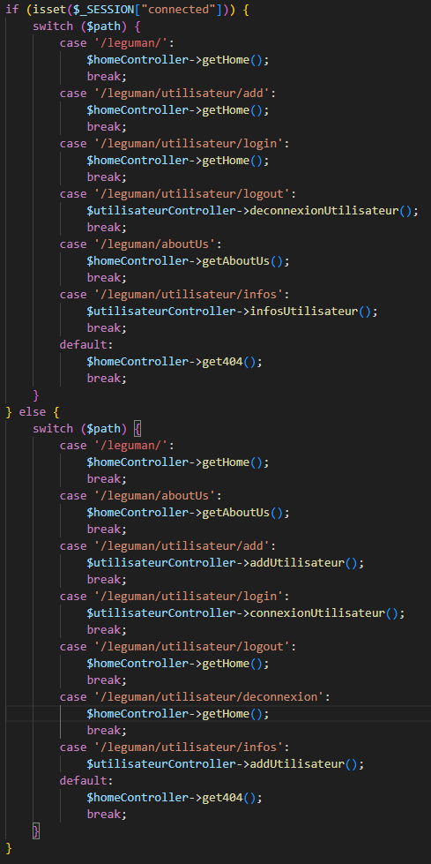
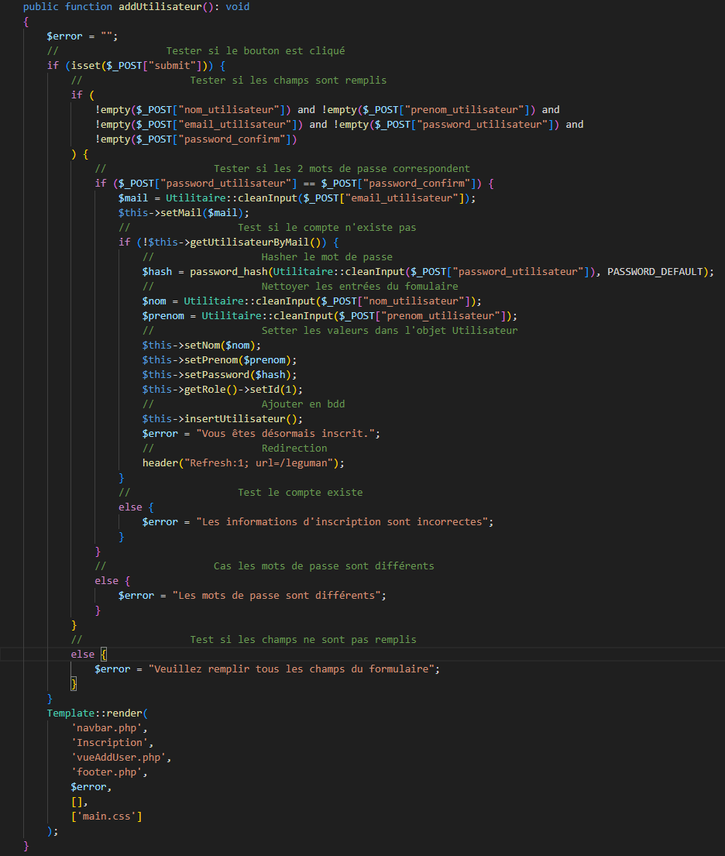
<numéro>
Notes:
<numéro>

Slide 20
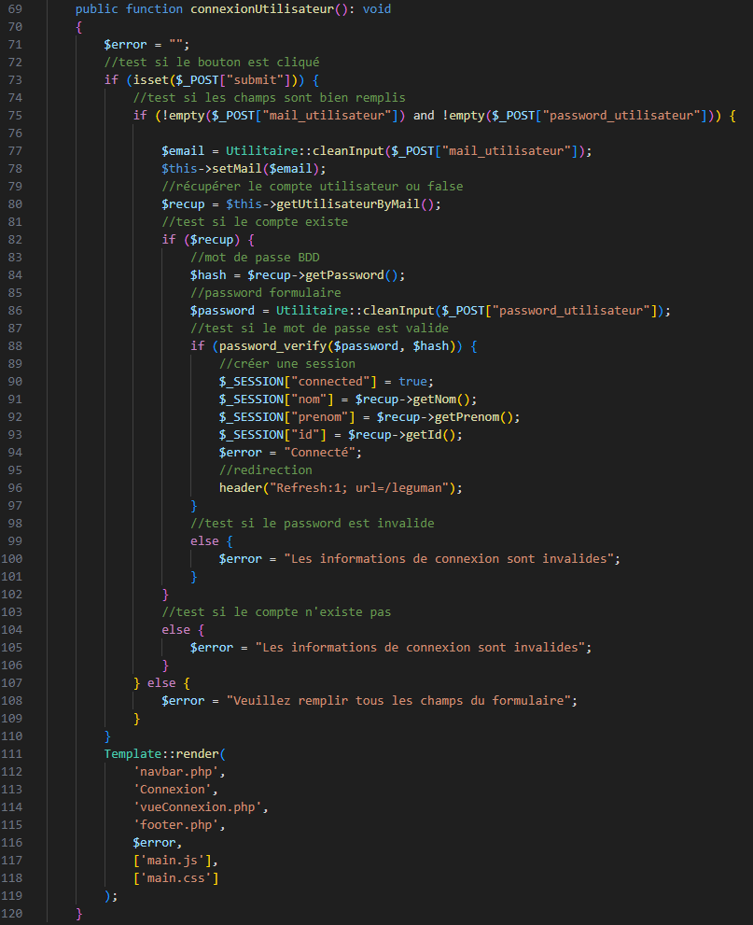
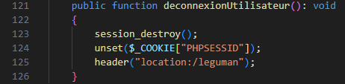
<numéro>
Notes:
<numéro>

